Slide 1
Slovník spisovné češtiny pro školu a veřejnost
Viola Sassmannová

Slide 2
Základní bibliografické údaje
Hlavní redaktoři:
Josef Filipec, František Daneš, Jaroslav Machač a Vladimír Mejstřík
Nakladatelství Academia
1. vydání 1978
2. opravené a doplněné vydání 1994
3. opravené vydání 2003
Další obsahově nezměněná vydání 2005, 2009, 2010, 2012…

Slide 3
Základní faktografické údaje
Normativní slovník
Prototyp slovníku menšího rozsahu s kodifikačním statutem
Podává komplexní lexikografický popis téměř 50 000 slov
Řazen abecedně
Zachycuje slovní zásobu od roku 1945
Výběr příkladů přesouvá od beletrie k publicistice
Přílohy podávající přehled o tvoření slov v češtině, soupis rodných jmen a příjmení a nejčastěji užívaných jmen zeměpisných, jakož i běžných zkratek a značek

Slide 4
Kontext a okolnosti vzniku
Přípravné kroky podniknuty na začátku 70. let
Jednosvazkový výkladový slovník češtiny určený k praktickému využití především pro školu
Cíl: dát každému uživateli češtiny do rukou pomocníka, který by každému z nás poskytoval poučení o současné lexikální zásobě, jazyku a který by umožňoval uspokojivé vyjádření myšlenek a postojů ke skutečnosti

Slide 5
Proč byl tak velký časový rozdíl mezi 1. a 2. vydáním?
"Příčinou tak pozdního vydání byl strohý zákaz vedoucího české lingvistiky v r. 1983, motivovaný stranickými a osobními důvody. Tím vznikla bezprecedentní, absurdní situace, kdy si Čech po léta nemohl koupit slovník vlastního jazyka. Druhé vydání, opravené a doplněné, bylo však nakonec přece jen, i když ne bez potíží, připraveno a díky porozumění ředitelství Ústavu pro jazyk český AV ČR a nakladatelství AV ČR Academia se dostává na knižní trh."

Slide 6
Struktura heslového odstavce
Slovo v reprezentativním tvaru
Heslová slova se uvádějí v souborných heslových hnízdech
Poučení o pravopisu a výslovnosti slov, o jejich skloňování a časování, u přejatých slov o jejich původu
Význam(y) slov
Nejčastější slovní spojení

Slide 7
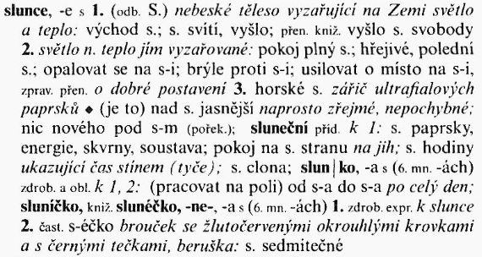
Heslo ve slovníku

Slide 8
Zajímavosti
Jazyková data jsou součástí Internetové jazykové příručky Ústavu pro jazyk český AV ČR
Heslář poskytnut SPN pro využití při práci na česko-jinojazyčných slovnících
Byl vydán v elektronické podobě na CD-ROMu v nakladatelství LEDA, s. r. o.
V roce 2005 byl oceněn 2. místem v kategorii Cena poroty za elektronický slovník v soutěži Slovník roku, pořádané Jednotou tlumočníků a překladatelů

Slide 9
Dotazy?

Slide 10
Děkuji za pozornost

Slide 11
Zdroje
Slovník spisovné češtiny pro školu a veřejnost, Praha: Academia, 2016
Online: https://kramerius.lib.cas.cz/view/uuid:6088fb85-001e-4ab5-ad4b-e42d1c8d02f4?page=uuid:921c5619-d348-4c2c-a27a-5a865d1b76e6 / https://prirucka.ujc.cas.cz/?slovo=slunce
https://ujc.avcr.cz/sd/publikace/knizni/lexikologie-odd-publikace/lexikologie-slovniky/slovnik-spisovne-cestiny-pro-skolu-a-verejnost.html
https://lexiko.ujc.cas.cz/index.php?page=3

